Slide 1

TRƯỜNG TIỂU HỌC MỸ PHONG
LUYỆN TỪ VÀ CÂU
BÀI: ĐỘNG TỪ
Giáo viên : Cáp Thị Thanh Thúy

Slide 2


KHỞI ĐỘNG

Slide 3






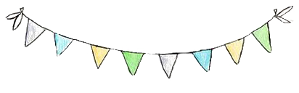




Slide 4





04
00
01
02
05
03
Thế nào là danh từ ?
1
Danh từ là từ chỉ sự vật (người, vật, con vật,
thời gian, hiện tượng tự nhiên,...)
1 tràng pháo tay thật to chúc mừng

Slide 5


04
00
01
02
05
03
Những danh từ có trong câu sau là:
“ Thế Duy lớp em viết văn rất hay.”
2
A. Thế Duy, văn
B. viết
C. Thế Duy, lớp, em, văn.
1 trái tim yêu thương
D. hay

Slide 6
KHÁM PHÁ

Slide 7





Slide 8
I. Nhận xét:
Bài 1. Tìm các từ chỉ hoạt động, trạng thái trong những câu dưới đây:
a) Các cụ già nhặt cỏ đốt lá. Mấy chú bé đi tìm chỗ ven suối để bắc bếp, thổi cơm.
Tô Hoài
b) Hoa sầu riêng trổ vào cuối năm.
Mai Văn Tạo

Slide 9
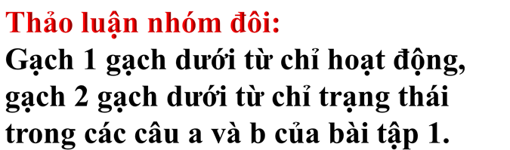
1
1. Tìm các từ chỉ hoạt động, trạng thái trong những câu dưới đây:
a) Các cụ già nhặt cỏ đốt lá. Mấy chú bé đi tìm chỗ ven suối để bắc bếp, thổi cơm.
Tô Hoài
b) Hoa sầu riêng trổ vào cuối năm.
Mai Văn Tạo

Slide 10
I. Nhận xét:
Bài 2.Những từ vừa tìm được ở bài tập 1 chỉ hoạt động, trạng thái của những sự vật nào?

Slide 11

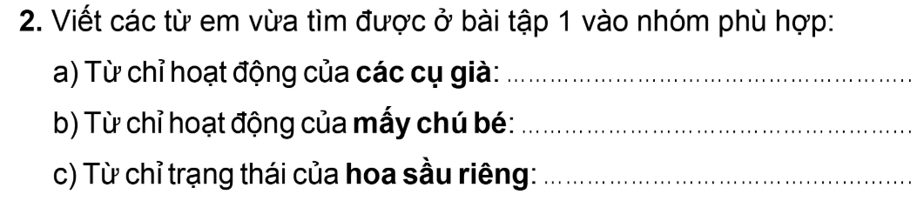

2

Slide 12
a) Các cụ già nhặt cỏ đốt lá. Mấy chú bé đi tìm chỗ ven suối để bắc bếp, thổi cơm.
Tô Hoài
b) Hoa sầu riêng trổ vào cuối năm.
Mai Văn Tạo
nhặt
đốt
đi
tìm
bắc
thổi
trổ
,
,
,
,

Slide 13
- Các từ chỉ hoạt động: nhặt, đốt, đi, tìm, bắc, thổi
Từ chỉ hoạt động, trạng thái của sự vật
- Từ chỉ trạng thái: trổ
Động từ

Slide 14
Động từ là gì?

Slide 15
Bài học:
Động từ là từ chỉ hoạt động, trạng thái của sự vật.

Slide 16
Sự khác nhau giữa động từ chỉ hoạt động và động từ chỉ trạng thái:
Động từ chỉ hoạt động là: những từ dùng để chỉ các hành động, những hoạt động có thể quan sát được bằng mắt người, sẽ được mô tả bằng từ chỉ hoạt động.
Động từ chỉ trạng thái là: những động từ dùng để diễn tả trạng thái, cảm xúc, suy nghĩ, tình cảm, hoặc sự sở hữu, thay vì một hành động cụ thể.
Lưu ý: Đồ vật, cây cối không có hành động, mọi biểu hiện của nó chỉ là trạng thái.

Slide 17
LUYỆN TẬP

Slide 18
Bài 1: Tìm động từ trong đoạn kịch sau:
Em bé nhỏ nhất: (Từ phía góc phòng chạy ra) Em chào anh Tin- tin! Chào chị Mi- tin!
Tin- tin, Mi- tin: Sao cậu biết tên chúng mình?
Em bé nhỏ nhất: Bởi vì em sẽ là em của anh và chị.
Mi- tin: Thế nào? Em sẽ ra đời ở nhà chị à?
Em bé nhỏ nhất: Đúng thế! Sang năm, em sẽ ra đời. Nhưng anh chị đừng có trêu chọc em nhé! Nào, hãy ôm em đi!( Tin tin, Mi- tin và em bé ôm nhau.)
Mát-tec-linh
m

Slide 19

3
Thảo luận nhóm 4:
Gạch chân dưới các động từ trong đoạn kịch trong phiếu bài tập 1.

Slide 20
Bài 1: Tìm động từ trong đoạn kịch sau:
Em bé nhỏ nhất: (Từ phía góc phòng chạy ra) Em chào anh Tin- tin! Chào chị Mi- tin!
Tin- tin, Mi- tin: Sao cậu biết tên chúng mình?
Em bé nhỏ nhất: Bởi vì em sẽ là em của anh và chị.
Mi- tin: Thế nào? Em sẽ ra đời ở nhà chị à?
Em bé nhỏ nhất: Đúng thế! Sang năm, em sẽ ra đời. Nhưng anh chị đừng có trêu chọc em nhé! Nào, hãy ôm em đi!( Tin tin, Mi- tin và em bé ôm nhau.)
Mát-tec-linh
m

Slide 21
Dấu hiệu nhận biết động từ.
Bởi vì em sẽ là em của anh và chị.
Em sẽ ra đời ở nhà chị à?
Nhưng anh chị đừng có trêu chọc em nhé!
Nào, hãy ôm em đi

Slide 22
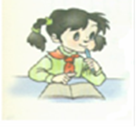
Viết một đoạn văn ngắn( 3- 5 câu) nói về những việc em thường làm hàng ngày ở nhà hoặc ở trường và niềm vui của em khi làm những việc ấy. Chỉ ra các ĐT em đã dùng trong đoạn văn đó.
Bài 2: Viết một đoạn văn ngắn( 3- 5 câu) nói về những việc em thường làm hàng ngày ở nhà hoặc ở trường và niềm vui của em khi làm những việc ấy. Chỉ ra các động từ em đã dùng trong đoạn văn đó.
3
- Gợi ý:
+ Hằng ngày, ở nhà em đã làm được những việc gì để giúp đỡ bố mẹ?
+ Ở lớp, ngoài nhiệm vụ học tập em đã làm những gì?
+ Em có cảm nhận gì khi làm những công việc ấy?

Slide 23
Động từ là gì?

Slide 24
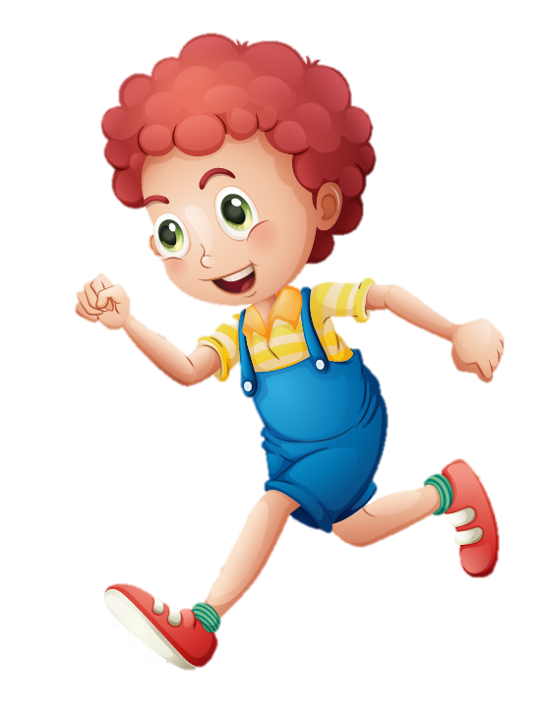



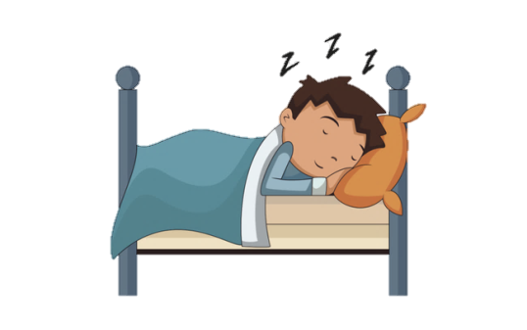


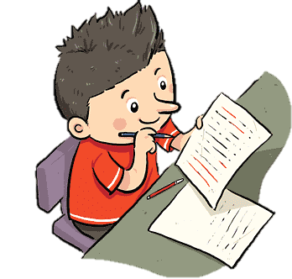


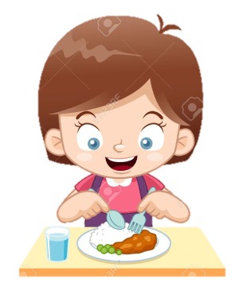


SƠ ĐỒ TƯ DUY
Động từ
chỉ hoạt động
Các từ:
- nhìn
- nghĩ
- thấy
- đổ (xuống)
- bay
Ví dụ:
Ăn, ngủ, chạy,…
Là những từ chỉ hoạt động, trạng thái của sự vật
Khái niệm
Phân loại
ĐỘNG TỪ
Động từ
chỉ trạng thái
Dấu hiệu
nhận biết
Đi với những từ: đang , đã, sẽ,…
Đặt câu
Em đang ăn cơm.
đang
Ví dụ:
Yêu, ghét, giận, vui,…
Ví dụ:
Em đang ăn cơm.
Em đã làm bài xong.

Slide 25











Vận dụng
Ai nhanh, Ai đúng

Slide 26



Câu 1:
Tìm động từ trong câu tục ngữ dưới đây:
Hãy xác định động từ trong các từ sauYêu trẻ, trẻ đến nhà.”
Yêu, đến
a
Đến
b
0
Nhà
3
1
6
7
4
2
5
9
10
Hết giờ
8
c

Slide 27

Câu 2:
Tìm động từ trong câu tục ngữ dưới đây:
“Uống nước nhớ nguồn.”
Uống
a
Nhớ, uống
b
0
Nguồn
3
1
6
7
4
2
5
9
10
Hết giờ
8
c

Slide 28
Câu 3:
Tìm động từ trong câu tục ngữ dưới đây:
“Đi một ngày đàng, học một sàng khôn.”
Ngày đàng
a
Đi, học
b
Hết giờ
0
Đi
3
1
6
7
4
2
5
9
10
8
c

Slide 29


Chúc quý thầy cô, các em sức khỏe, hạnh phúc!
Xin chào
và hẹn gặp lại!

